Slide 1



2050年カーボンニュートラル実現に向けて
株式会社プラテティアは持続可能な開発目標（SDGs）を支援しています

Slide 2
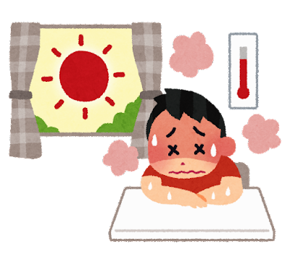
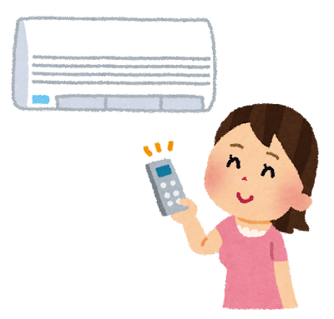
快適性＋命を守るエアコン
熱中症対策に不可欠な『エアコン』
２８℃±１℃
つまり室内を
２７～２９℃で管理
２７℃±１℃
つまり室内を
２６～２８℃で管理
設定温度２８℃とは
室内温度２８℃とは

Slide 3
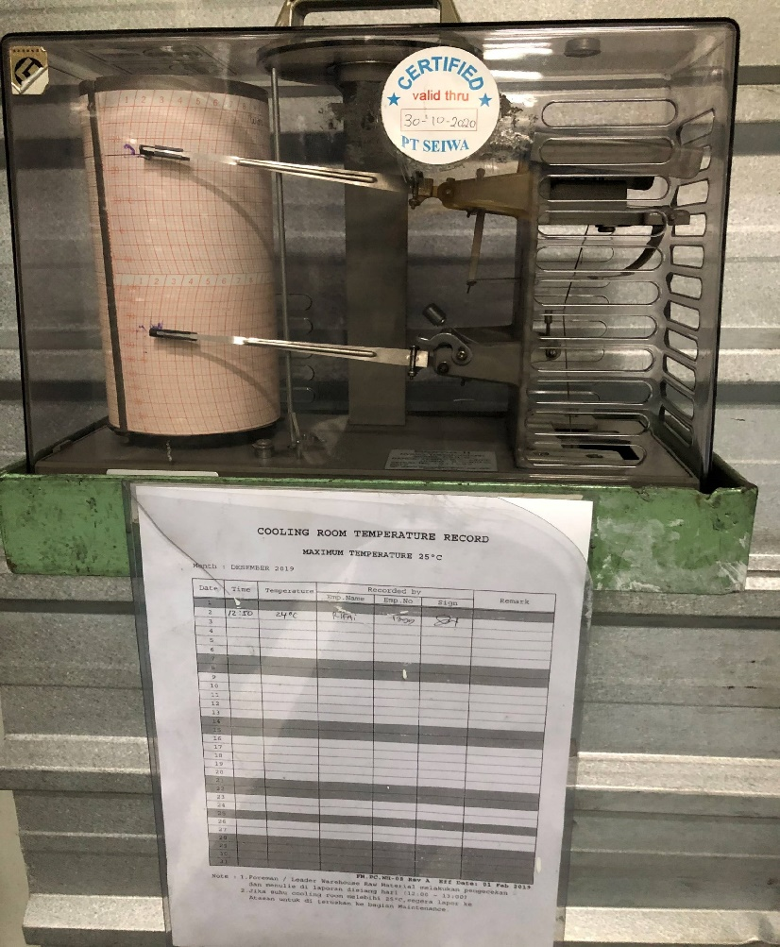


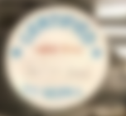
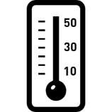

製造業におけるエアコンの役割
工場における『管理基準』
精密機器
製造工場
精密機器製造工場では室温は18度～26度湿度は40～50%が管理基準です。
食品工場など大量調理施設衛生管理マニュアルでは室温28℃以下、湿度80％以下が管理基準です。
食品工場
（大量調理施設衛生管理マニュアル）
１８℃～２６℃
～２８℃
室温
４０％～５０％
～８０％
湿度
▲工場における温度管理の様子

Slide 4

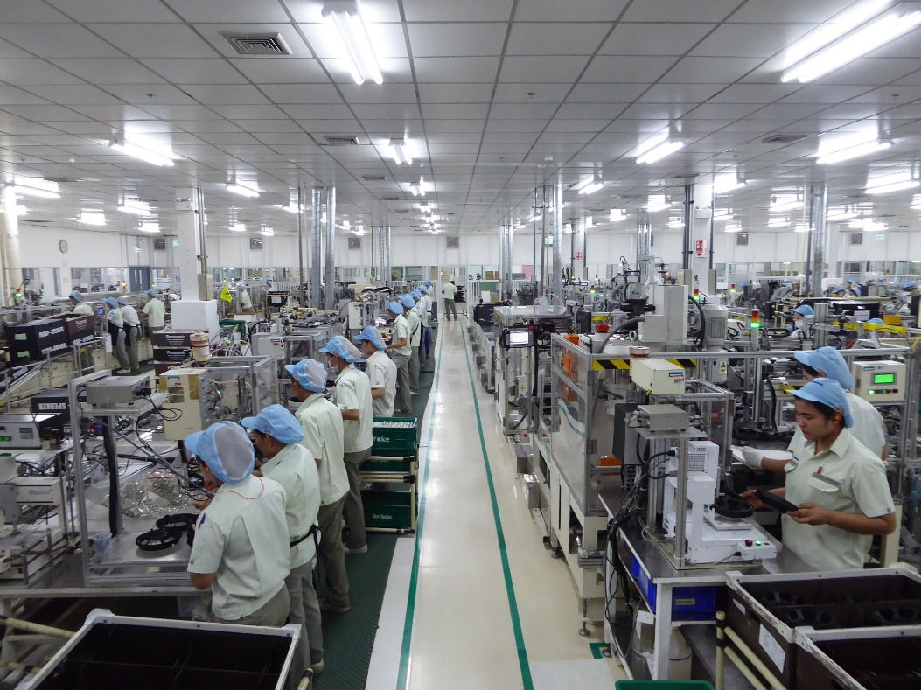
製造業におけるエアコンの役割
製造装置の防錆対策にも大切な湿度管理
結露の防止
室内環境／装置の防錆
エアコンによる湿度管理 は 製造装置の保守管理 に不可欠
製造装置の防錆対策にも湿度管理は大切

Slide 5
エアコンの電力使用比率
使用電力に占めるエアコンの割合
精密部品メーカー
約３０％～４０％
病院・商業ビル等
約５０％
▲精密部品メーカーの一般的な電力使用比率
商業ビルでは約50％、精密部品メーカーでは30％～40%もの電気量が空調機によって消費されております。

Slide 6
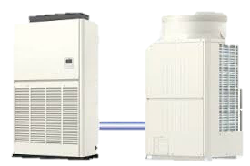
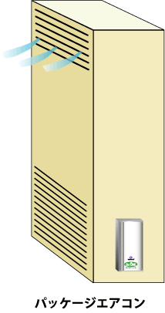

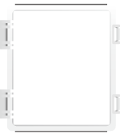
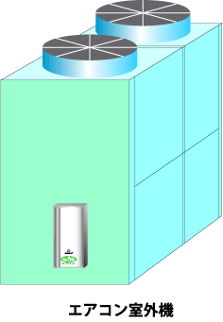

エコパワーフィットの設置場所
約９０％の電力を消費するコンプレッサーに設置
室内機
（約１０％）
室外機
（約９０％）
空冷式
空冷式屋外機
水冷式
水冷式屋外機

Slide 7
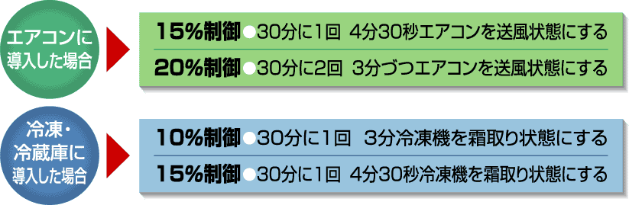
エコパワーフィットとは？
『圧縮機個別対応型の省エネ制御装置』です
▶ コンプレッサーの稼働状況を２４時間常時個別監視
▶ 最適なタイミングでコンプレッサーを保護
▶ ３０分に１回または２回、確実に省エネ制御し、快適性を維持
▶ これにより、消費電力を削減

Slide 8
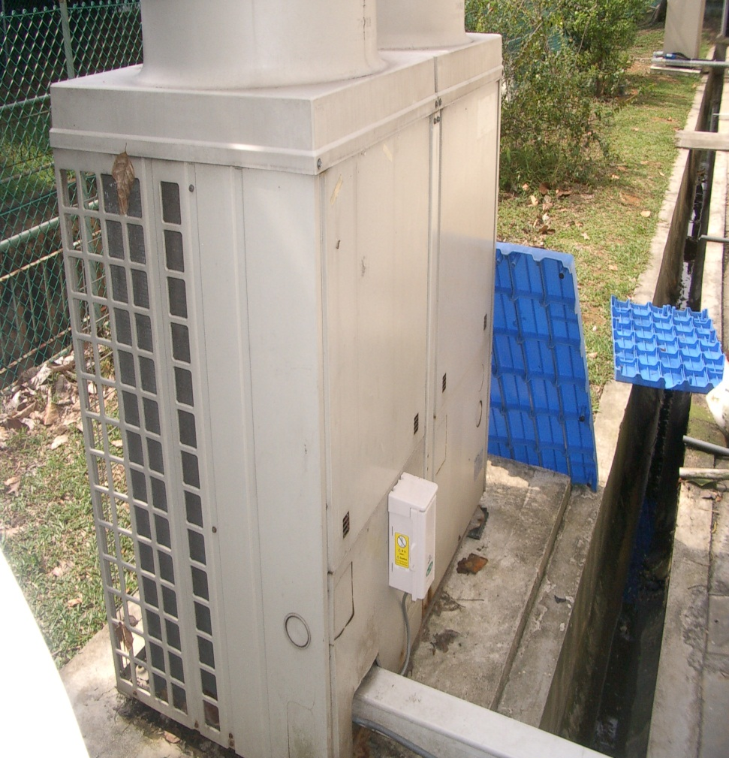
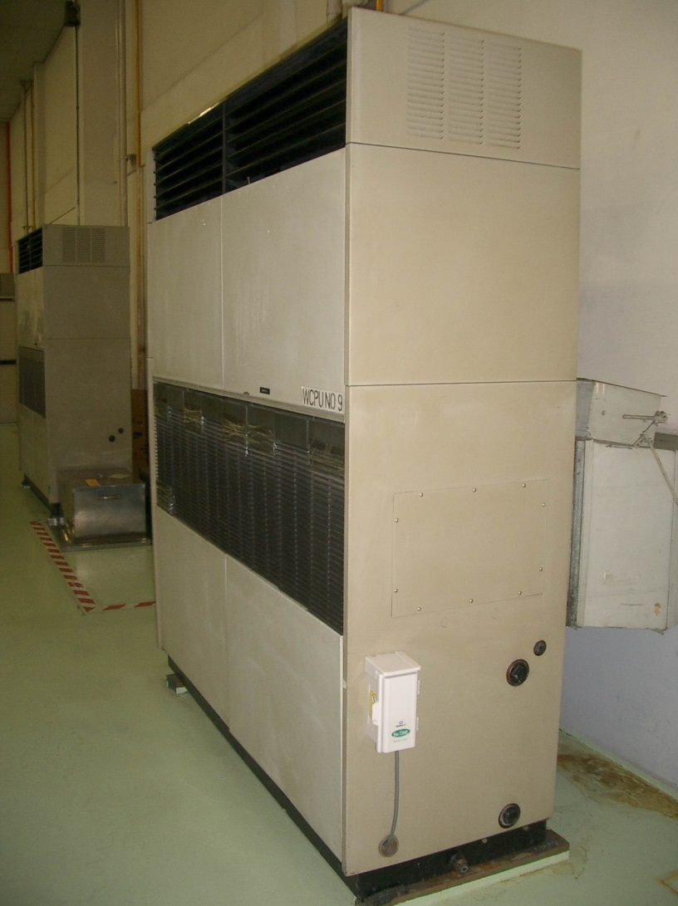
設置が推奨される空調機
ビルマルチエアコン（３相／３.７５ＫＷ以上）
空冷式／水冷式問わず設置可能です
ビルマルチエアコン (3相/3.75KW以上対象） 空冷式/水冷式問わず設置可能です
水冷式
空冷式

Slide 9




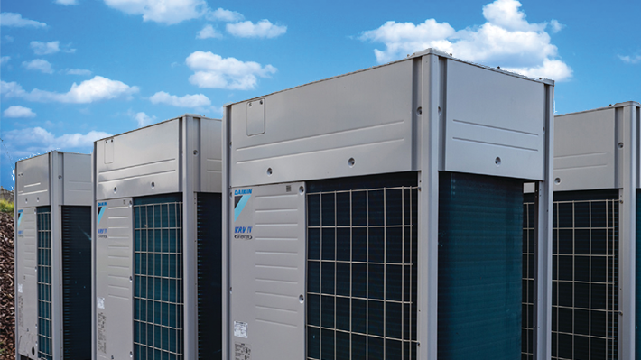
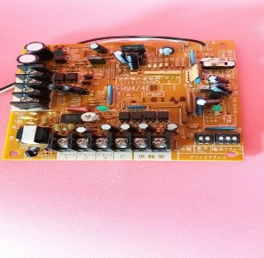
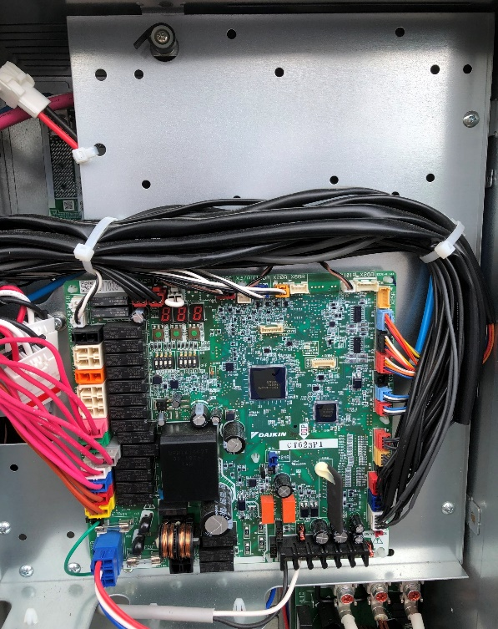
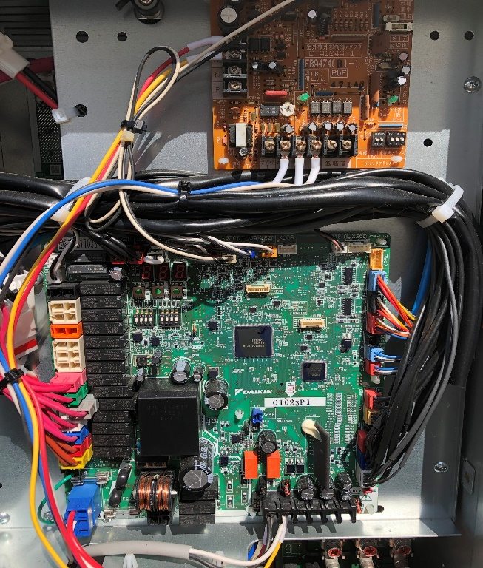
インバーター機との互換性⇒◎
インバーター機との互換性
エアコンメーカー様 純正パーツを介して安全・簡単に制御
ダイキン 様
日立製作所 様
三菱電機 様
パナソニック 様
etc.
DTA104A

Slide 10
消費電力削減のしくみ
インバーター機の容量制御
コンプレッサーのモーター回転を一時的に低速化

Slide 11
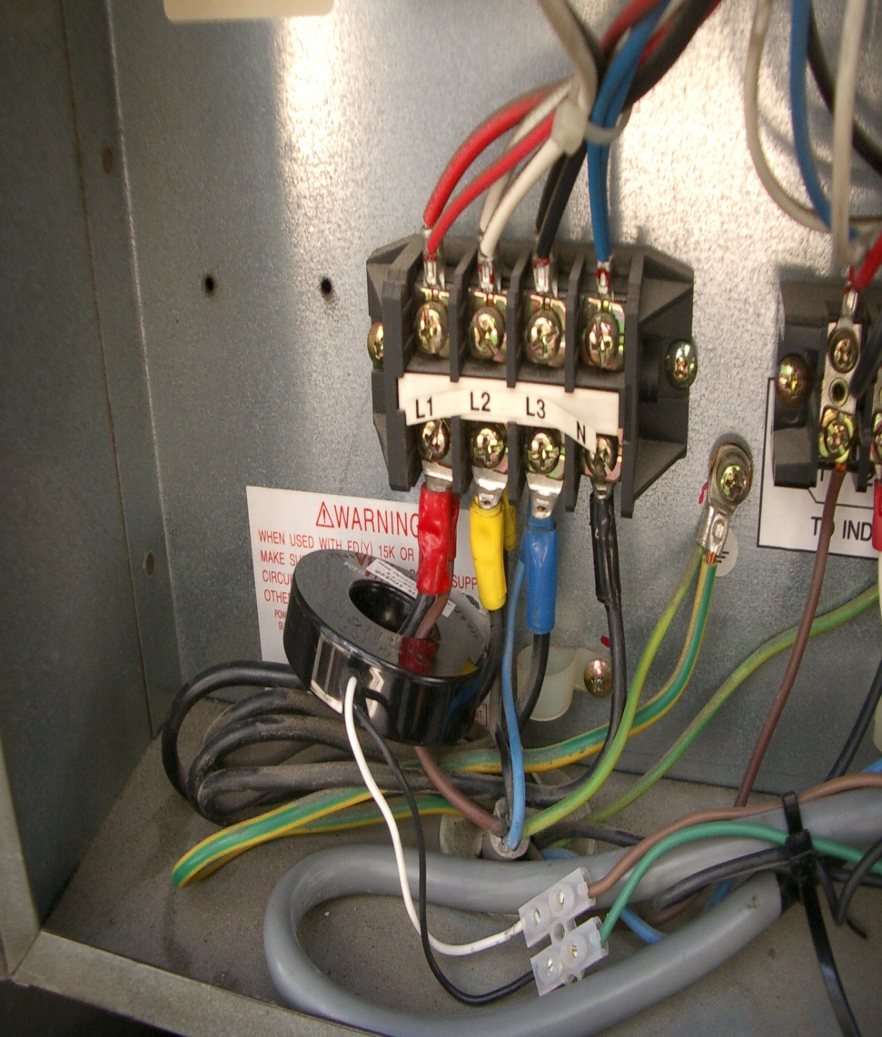
消費電力削減のしくみ
２４時間常時電力監視機能
ＣＴコイルで電流値データ採取
（１０００回/秒）
平均値を制御子機内メモリに蓄積、
コンプレッサー稼働状況を常時監視
コンプレッサーの稼働・停止を秒単位で認識・記録
＋
データダウンロードにより
簡単に帳票作成が可能

Slide 12
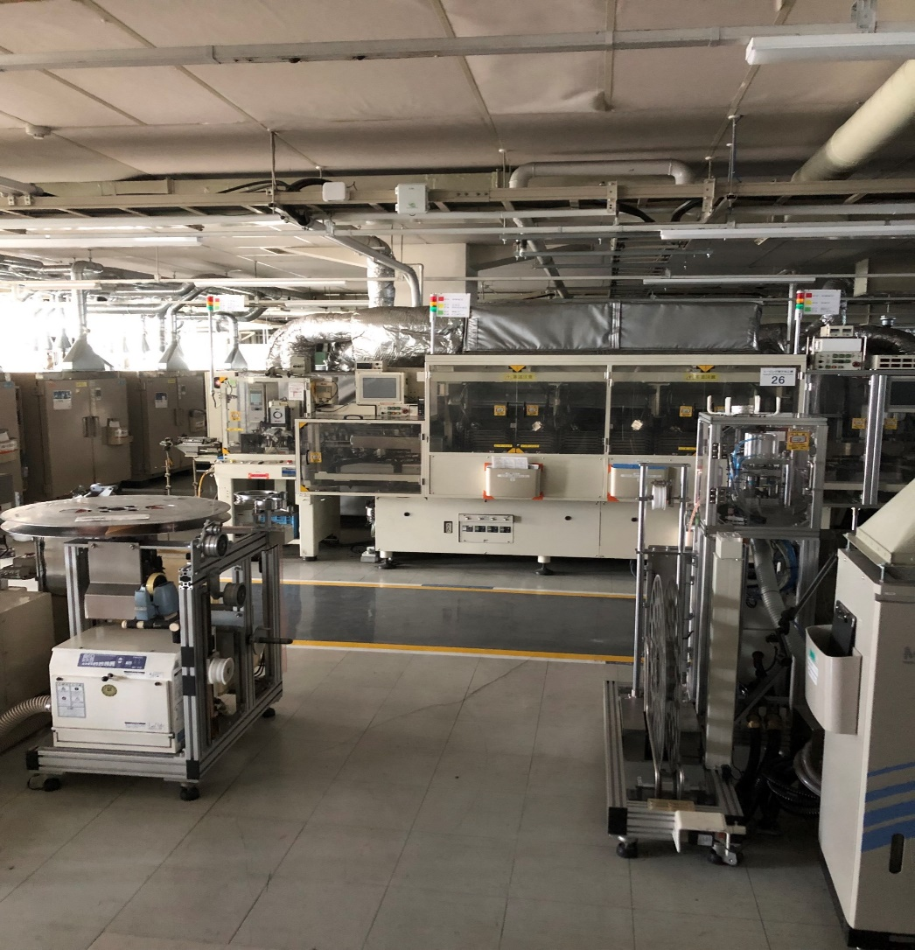
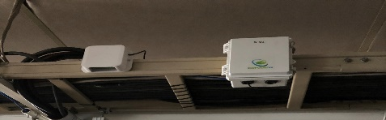

消費電力削減のしくみ
２４時間常時室内温度湿度監視機能（Ｓタイプのみ）
室内の気になる箇所の
温度湿度を常時監視し、
制御のタイミングを見計らう機能

Slide 13
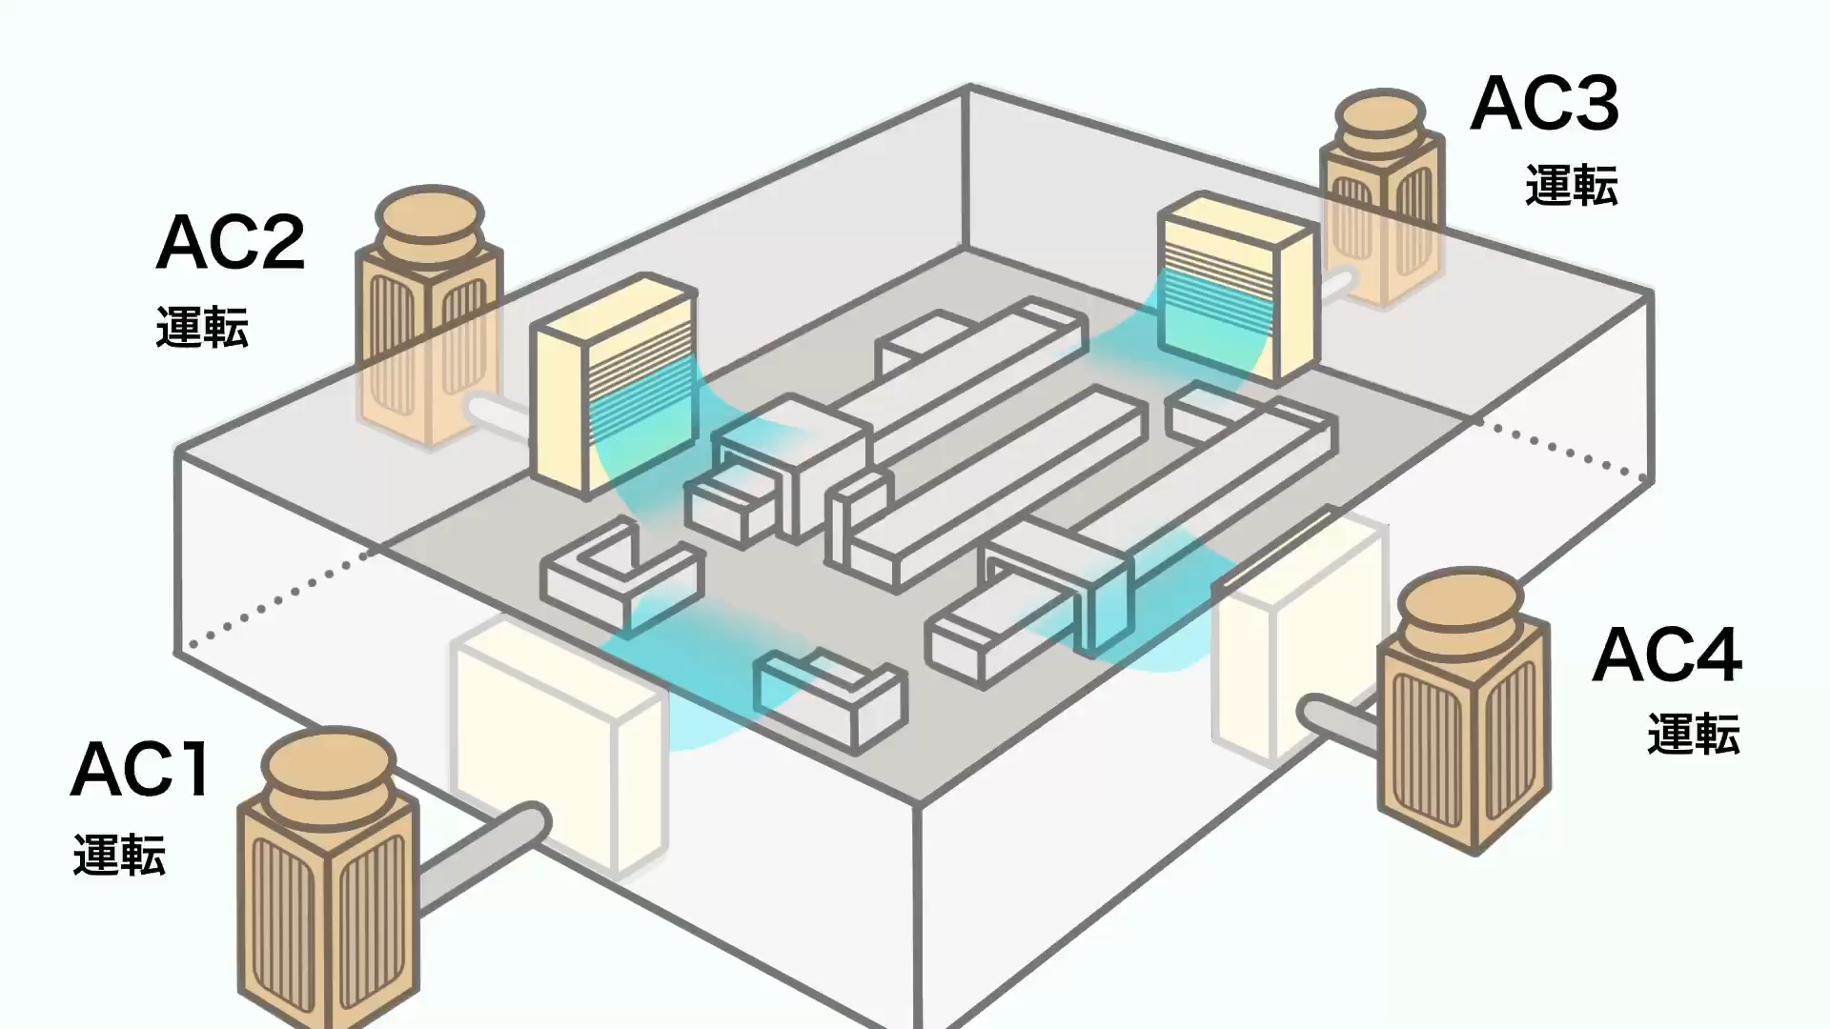
サイリックプログラム
タイムゾーン1（07：00am～10：59am) 20%削減プログラム
▲制御プログラムの挙動（30分を15秒に短縮）

Slide 14
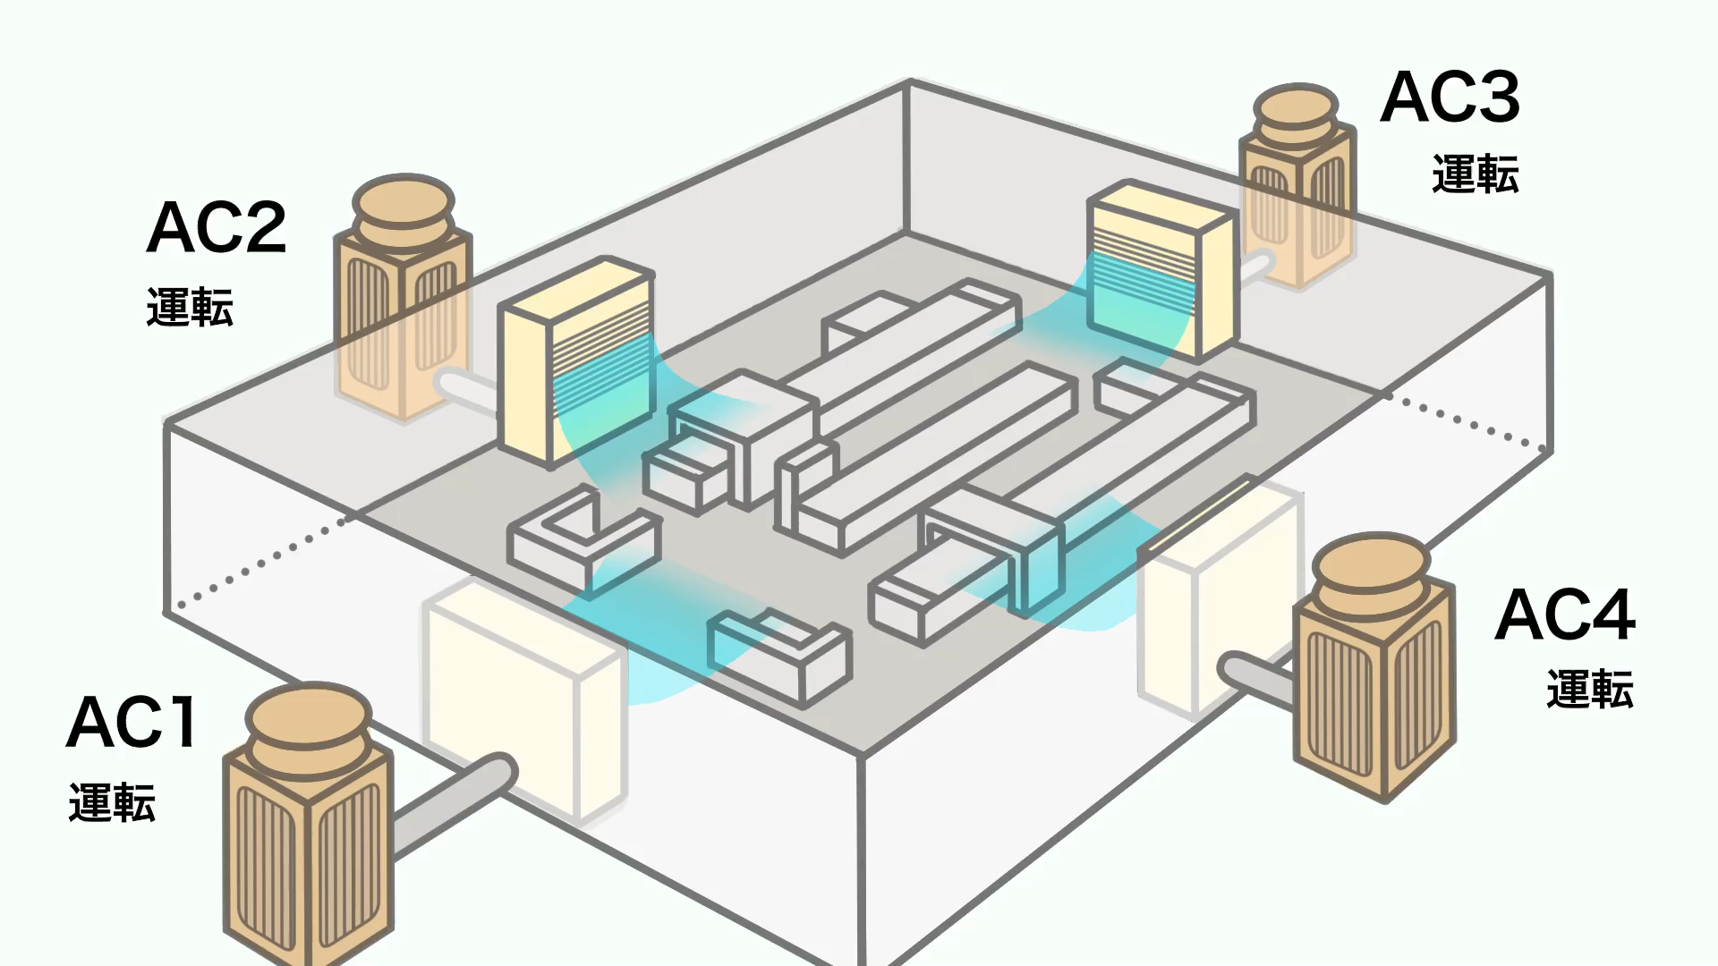
サイリックプログラム
タイムゾーン2（11：00am～14：59pm) 10%削減プログラム
▲制御プログラムの挙動（30分を15秒に短縮）

Slide 15
サイリックプログラム
タイムゾーン3（15：00pm～19：59pm) 15%削減プログラム
▲制御プログラムの挙動（30分を15秒に短縮）

Slide 16
サイリックプログラム
タイムゾーン4（20：00pm～06：59am) 33%削減プログラム
▲制御プログラムの挙動（30分を15秒に短縮）

Slide 17
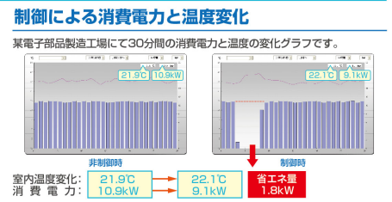
制御時の室温変化
『揺らぎ運転』
制御時でも 「現状の室温Ｘ℃ ＋ ０．数℃」 程度の微細な変化

Slide 18
制御時の室温変化
エコパワーフィット設置Before/ Afterを検証設置前後の最高温度、平均温度は同じ。ただし最低温度が上昇し低温度域が削減、温度幅が縮小されたことが確認された。
実測例：インドネシアの文房具製造メーカーにて検証
過冷却（低温度域）の除去
最高温度
平均温度
最低温度
･･･低温度域の削減＋温度幅の縮小
低温度域（過冷却）が削減された

Slide 19
電力削減効果
実測例：インドネシアの文房具製造メーカーにて検証
過冷却（低温度域）の除去
快適性は維持されながらも、約２０％の電力削減に成功
約２０％削減達成
実測例：インドネシアの文房具製造メーカーにてエコパワーフィット設置Before/ Afterの電力差異を検証。快適性は維持されながら約20％の削減効果が確認された。

Slide 20
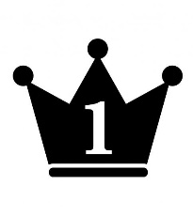
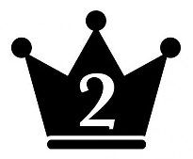
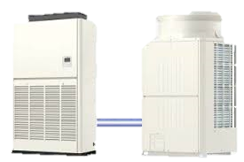

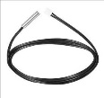

ハイブリッド制御の確立
温度センサー制御＋エコパワーフィット制御の優先順位
温度センサー制御
エコパワーフィット制御
温度センサーが機能しない時にだけ、
代わりにエコパワーフィットが制御します

Slide 21
設定温度±１℃の温度管理とは
▶ 冷房時における２５±１℃設定時のコンプレッサー稼働状況イメージ図。
▶ 実測値、保証値ではありません。
▶ 実際の運転状況は気候、室内環境、設定温度などの諸条件によって異なります。

Slide 22
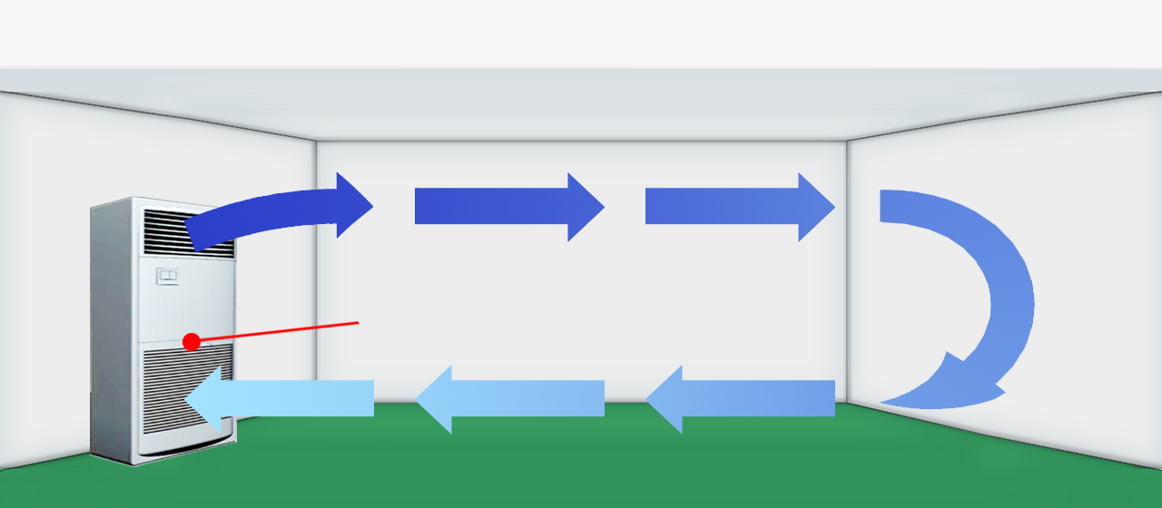
エコパワーフィットが不要な環境
温度センサーが感知しやすい環境
①しっかりと気密され、天井が低い
④最適サイズのエアコン
温度センサー
③奥行きが狭い
②床面積が小さい
しっかり気密され天井が低く、床面積も小さく、奥行きも狭く、最適サイズのエアコンが設置されている場合はサーキュレーション気流が天井・壁・床・調度品を通って壁へと戻り、吸気口附近にある温度センサーが適切にコンプレッサーを温度制御してくれます。このような環境では、エコパワーフィットは不要です。

Slide 23
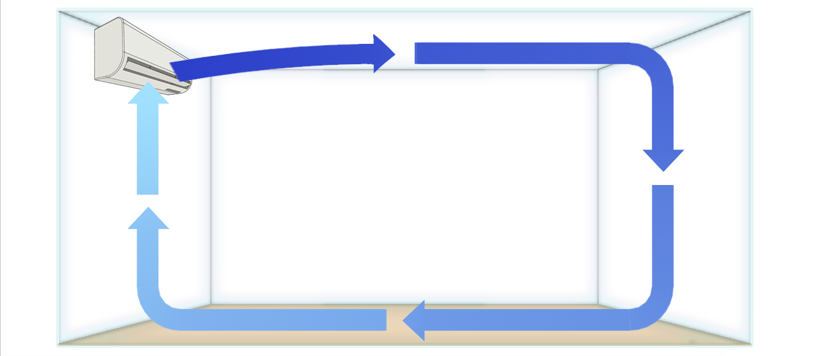
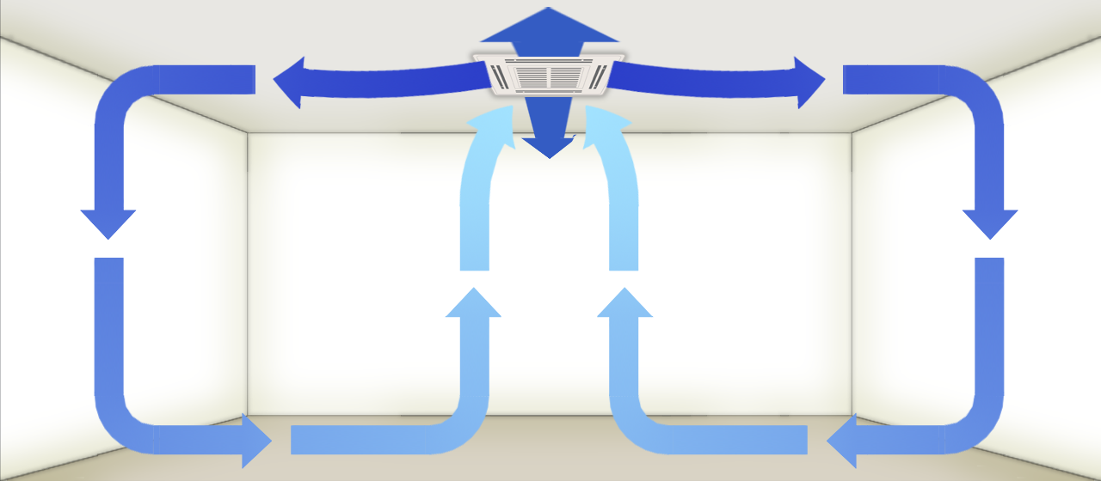
エコパワーフィットが不要な環境
温度センサーが感知しやすい環境
ルームエアコン
会議室向け４方向天井カセット

Slide 24
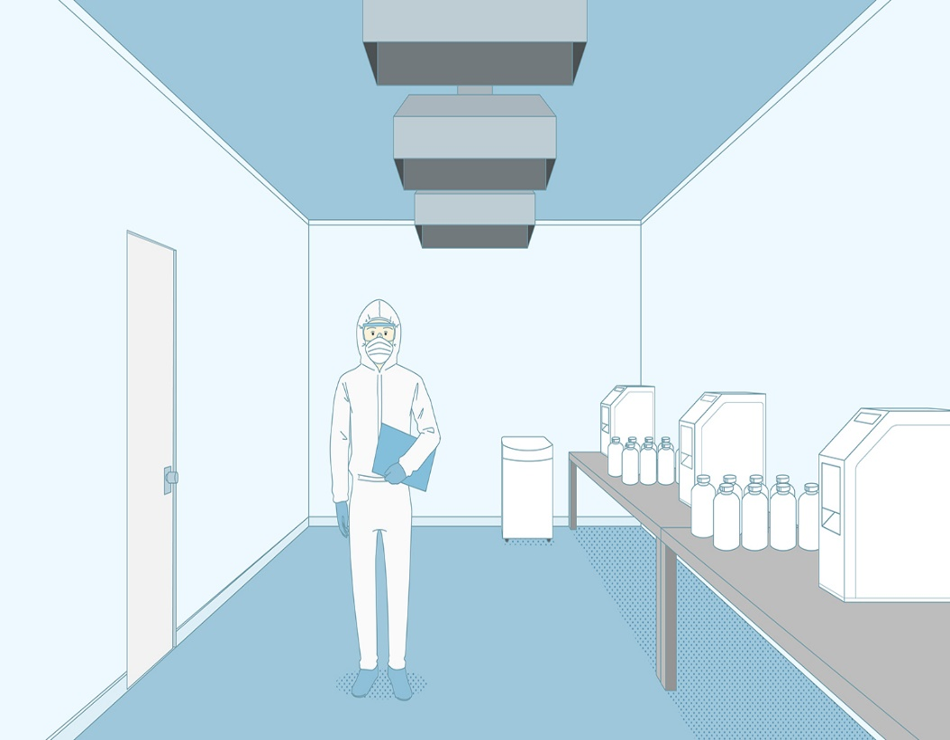
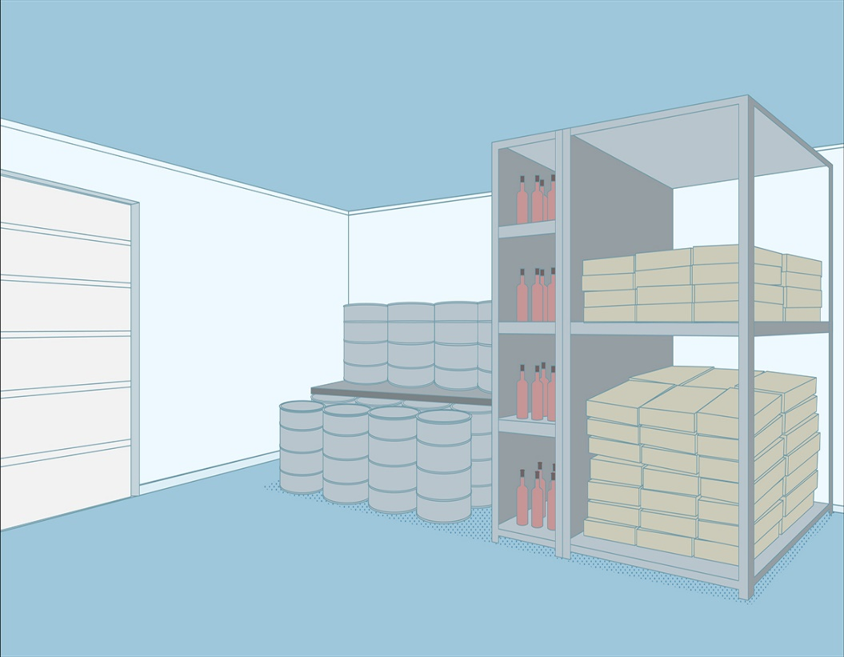
エコパワーフィットが不要な環境
温度センサーが感知しやすい環境
クリーンルーム
低温倉庫

Slide 25
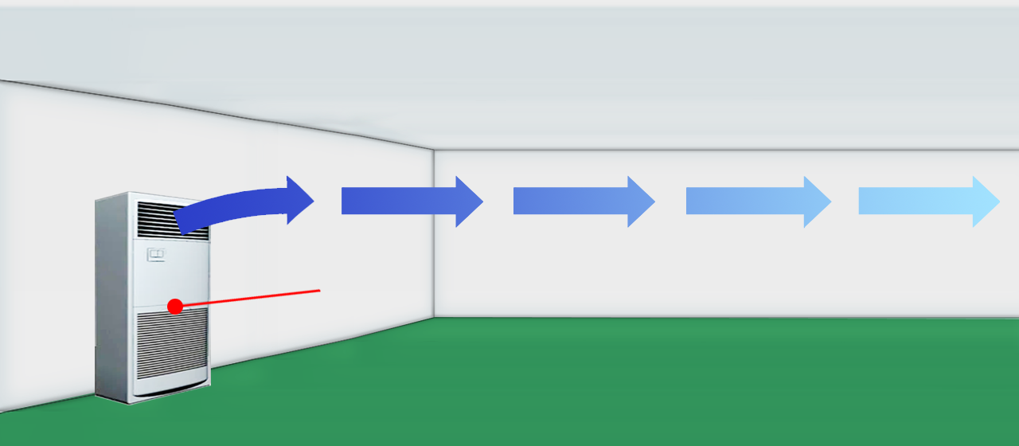
エコパワーフィットが適している環境
温度センサーが感知しにくい環境
温度センサーについての
説明を、わかりやすいよう
解釈しました。
間違っている場合は修正を
お願いします。
温度センサーが放出冷風を
感知しない
大空間ではサーキュレーション気流が温度センサー附近に戻りにくくなり、結果として「温度ムラ」つまり「部分的な過冷却」が生まれやすくなります。このような場合、エコパワーフィットが温度センサーの代わりにコンプレッサーを制御します（ハイブリッド制御成立）。

Slide 26
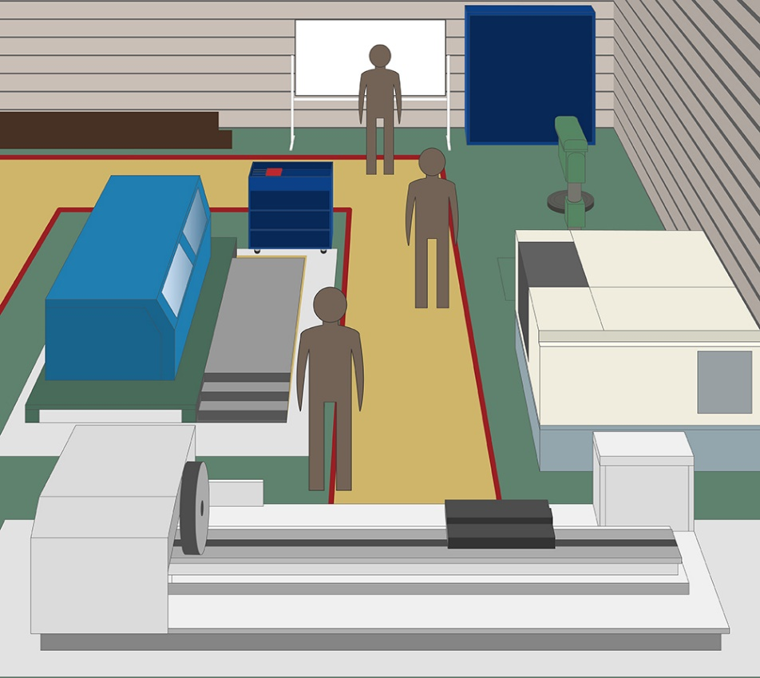
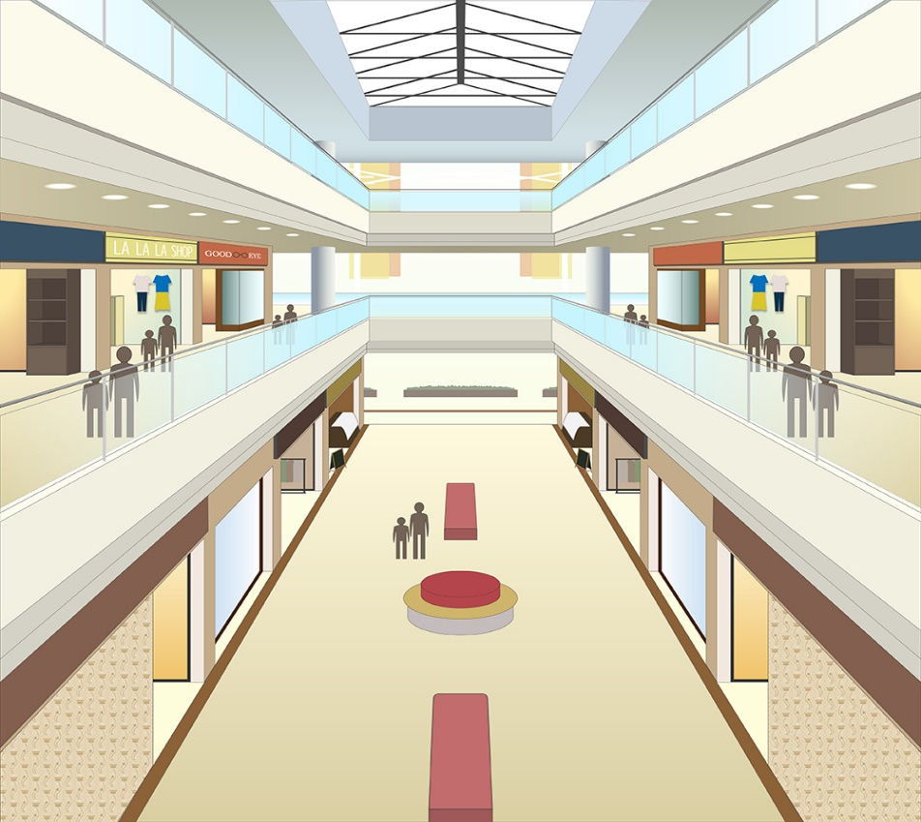
エコパワーフィットが適している環境
温度センサーが感知しにくい環境
工場
ショッピングモール

Slide 27
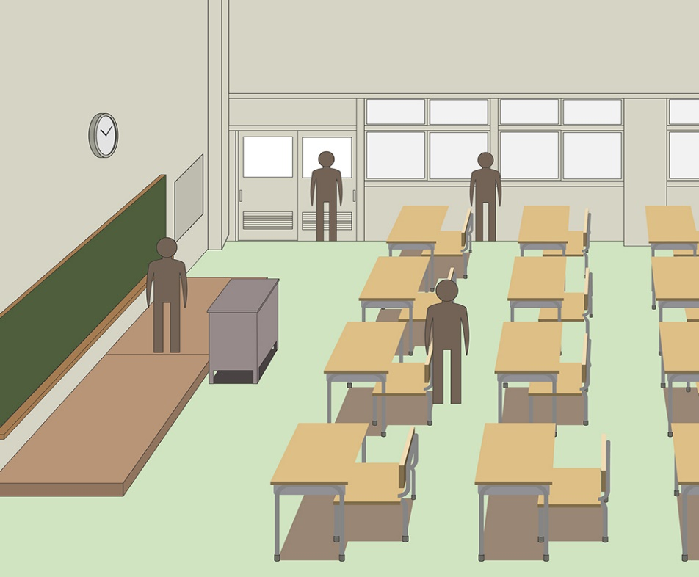
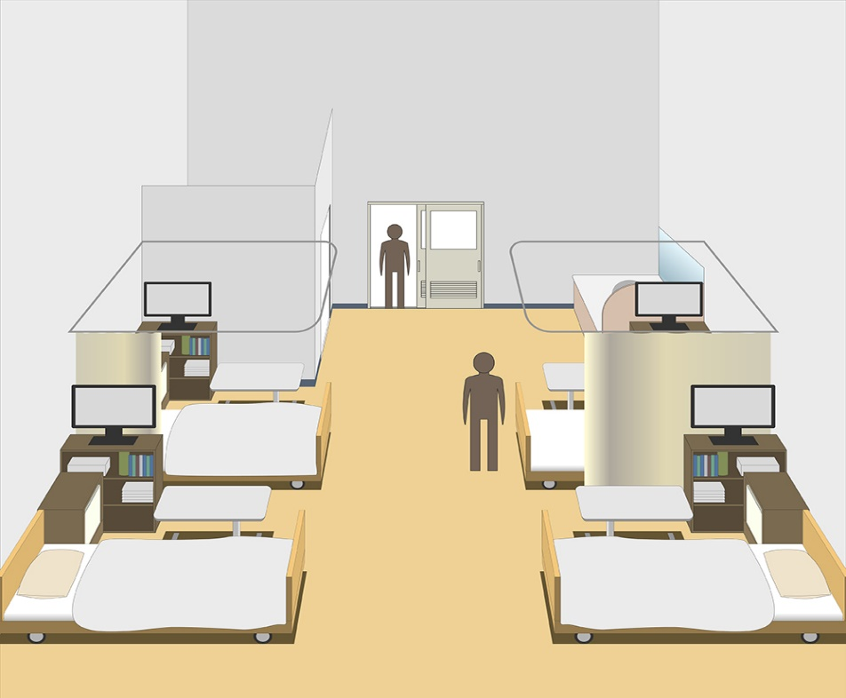
エコパワーフィットが適している環境
温度センサーが感知しにくい環境
学校・公民館・催事場
病院・クリニック

Slide 28
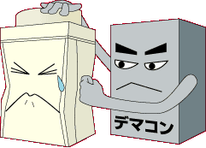
デマンドコントロールとコンプレッサーの故障
ご存じですか？
従来のデマコン制御やタイマー制御では
空調機のコンプレッサーを
壊す危険性があります。
デマコン（デマンドコントロール）とは
電気の基本料金は当月の使用分ではなく、過去１２ヶ月の中で一番高かった月の料金が基準となって請求されていることをご存じでしょうか。
しかも、その年の30分間の電力の最大値で基本料金が決定されます。
つまり、使ってもいない電気代が１１ヶ月間も余分に請求されているのです
そこで、基本料金と使用量のムダを削減して電気料金の大幅な削減を計ろうとするのがデマンドコントロールシステムです。 電気の供給者である電力会社もデマンドコントロールを推奨しています。しかし・・・

Slide 29
コンプレッサー保護
圧縮機保護機能
手動あるいはサーモスタットによる停止の後、コンプレッサーが再起動した際、３分間～５分間に再停止させることは好ましくないとされています。 エコパワーフィットには、そのような時間には停止を避ける機能があります。
意味がわかりやすいよう、
3行目を追加しました。
間違っているようでしたら
削除してください。

Slide 30
快適性の維持
「一定時間運転を停止したあとは、しばらく再停止しない」設定ができます。
通常運転優先機能
こちらも説明を追加しました。
間違っているようでしたら
削除してください。

Slide 31
まとめ：安全にお使いいただくための機能
コンプレッサー保護システム
圧縮機の稼働状況を常時監視し、圧縮機に負荷を与えない
最適なタイミングで省エネ制御します。
通常運転優先機能
長時間停止後の再起動時は、設定温度への到達時間を遅らせないよう、一定時間制御させないように設定、温度環境に配慮しています。よって、冷凍機の制御も可能です。
だから、安心してお使い頂けます

Slide 32
弊社製品導入エアコンメーカー様
パナソニック様
https://papamy.panasonic.com.my/papamy/
ダイキン様
http://www.dci.co.th/

Slide 33
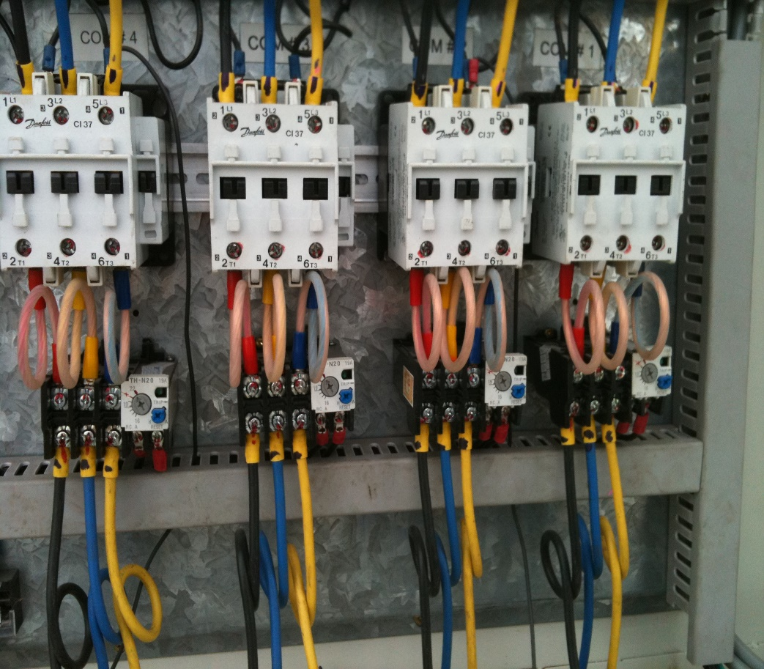
マグネティックコンクターの寿命 （機械的500万回/電気的200万回）
エコパワーフィットのデメリット？
マグネティックコンクターの寿命
エコパワーフィット設置後に増加する発停回数
約28,500回／年
機械的寿命
５００万回÷28,500回＝175年
電気的寿命
２００万回÷28,500回＝70年
いずれもエアコンの寿命より
圧倒的に長い

Slide 34
突入電力に関する誤解
オンオフを繰り返すと電力量が増える？

Slide 35
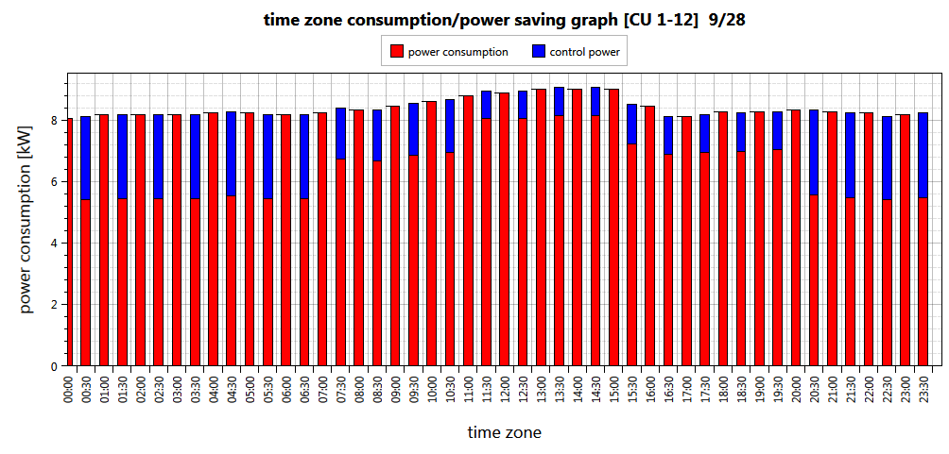
突入電力に関する誤解
効果検証：３０分交互運転での電力差異
非制御モード
制御モード
10％削減
20％削減
15％削減
33％削減
33％削減

Slide 36
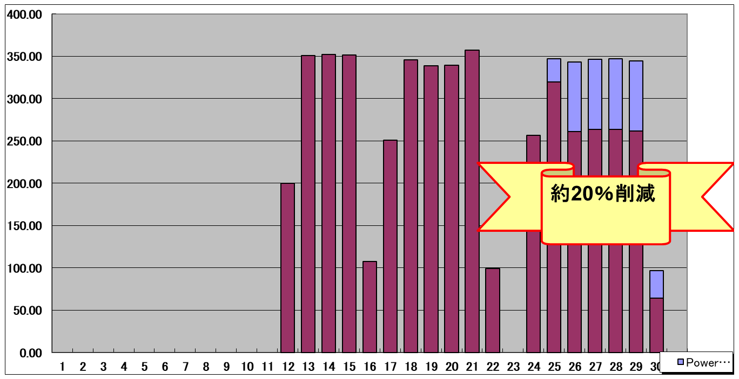
突入電力に関する誤解
効果検証：２週間交互運転での電力差異
非制御モード
制御モード
従来のままエコパワー
フィットがなければ、
最大350KWhまで消費
エコパワーフィット
設置により
約260KWhに抑制
温度センサー制御
 | 1 | 2 | 3 | 4 | 5 | 6 | 7 | 8 | 9 | 10 | 11 | 12 | 13 | 14 | 15 | 16 | 17 | 18 | 19 | 20 | 21 | 22 | 23 | 24 | 25 | 26 | 27 | 28 | 29 | 30 |  | Total
Power controlled(kwh) |  |  |  |  |  |  |  |  |  |  |  |  |  |  |  |  |  |  |  |  |  |  |  |  | 27.73 | 81.88 | 82.87 | 83.22 | 82.61 | 32.11 |  | 390.42
Power used(kwh) |  |  |  |  |  |  |  |  |  |  |  | 200.05 | 350.93 | 352.19 | 351.66 | 107.36 | 250.82 | 345.70 | 338.46 | 339.61 | 357.42 | 99.33 |  | 256.50 | 319.54 | 261.27 | 263.25 | 263.80 | 261.81 | 64.28 |  | 4784.00
Control rate(%) | 0.00 | 0.00 | 0.00 | 0.00 | 0.00 | 0.00 | 0.00 | 0.00 | 0.00 | 0.00 | 0.00 | 0.00 | 0.00 | 0.00 | 0.00 | 0.00 | 0.00 | 0.00 | 0.00 | 0.00 | 0.00 | 0.00 | 0.00 | 0.00 | 7.98 | 23.86 | 23.94 | 23.98 | 23.98 | 33.31 | 0.00 | 7.55

Slide 37
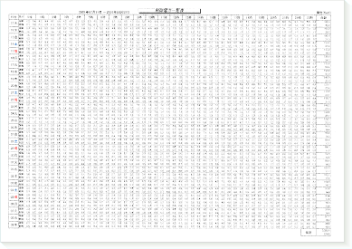
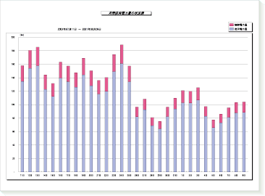
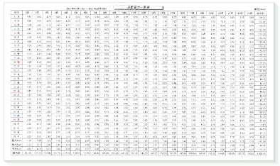
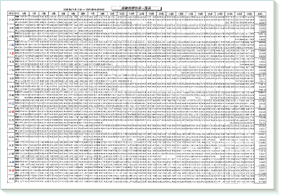
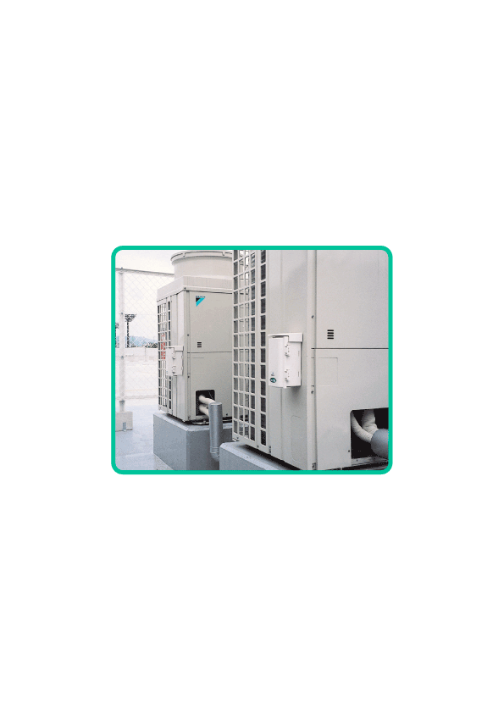
消費電力、制御電力、稼働時間、使用電力グラフ、Co²削減量が簡単にエクセル化
データの見える化
▼消費電力
▼稼働時間・制御時間・温調停止時間
▼制御電力
▼月間使用電力グラフ

Slide 38
まとめ
（１）コンプレッサーの揺らぎ間欠運転を実施
過冷却のなくし低温度域をなくすのが目的
（２）コンプレッサーへの悪影響
安全なタイミングでのみ制御。インバーター式は容量制御。
（３）突入電力
定格モーターは瞬時に下落、インバーターはスピード調整のみで
突入電力の発生なし。
（４）見える化
Ｃｏ²削減量、削減電力、稼働時間、消費電力、温度湿度の視覚化

Slide 39
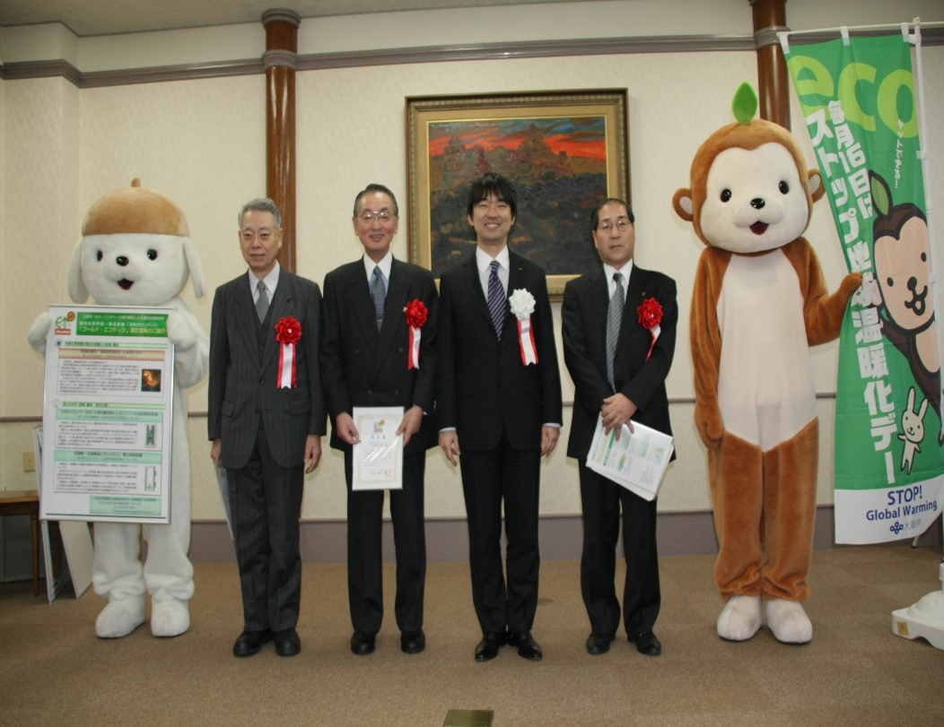
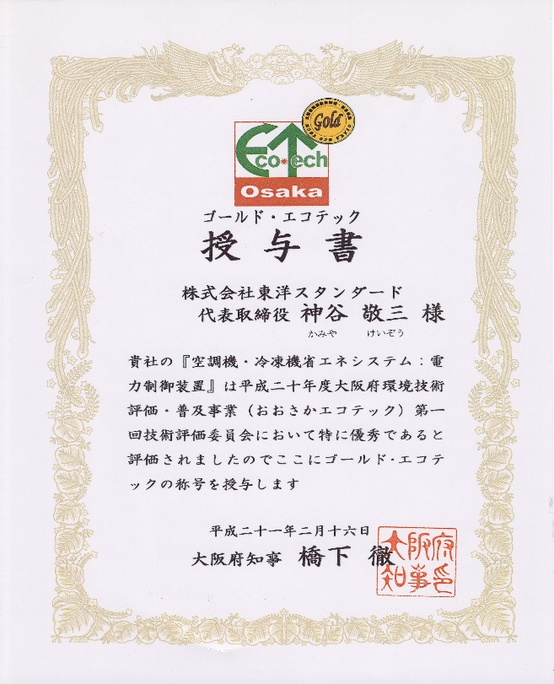
日本における納品実績
BeONE-Mからエコパワーフィット（Eco Power Fit)へ進化中
▼橋下徹大阪府知事（当時）の右隣が神谷社長
▼平成20年大阪エコテックにて金賞受賞
※旧社名：東洋スタンダード時代含む実績です

Slide 40
納入先リスト一部／製造業（敬称略、順不同）
トヨタ自動車 / 東海理化 / デンソー / 豊田自動織機 / 豊田合成 / トヨタ車体 / アイシン精機 / アスモ / 桑名精工 / エクセディ / 日本ガイシ / 小松製作所 / 積水ハウス / 積水化学工業 / アステラス製薬（藤沢薬品工業） / 持田製薬 / 大阪資生堂 / 佐川印刷 / 山野印刷 / ダスキン / タック化成 / ナプテスコ / 東海ゴム工業 / FDK / ライオン / パナソニック / パナソニック電工 / パナソニックエナジー社（旧松下電池工業） / 松下通信工業 / 住友電気工業 / 日立製作所 / 日立化成工業 / 光洋精工（ジェイテクト） / パイオニア / オムロン阿蘇 / 三洋電機 / 三菱自動車工業 / 東芝 / 古河電気工業 / ヤマハ / ヤマハ発動機 / ヤマハマリン / 愛知機械工業 / スタンレー電気 / ヤンマーディーゼル / 住友ベークライト / 住友ゴム工業 / 三菱電機通信機製作所 / 三菱電機照明 / 塩野香料 / カルソニックカンセイ / 丸藤精工 / IHI / ハクイ村田製作所 / 新村印刷 / 住友電装株式会社 / 山本製作所 / 東海合金工業 / 山洋化成工業 / 三和油化工業 / ニッケ機械製作所 / 松尾製作所 本社 / 横浜ゴム

Slide 41
納入先リスト一部／製造業（敬称略、順不同）
パナソニックエレクトロニックデバイス若狭 / パナソニックエレクトロニックデバイス山口 / パナソニック四国エレクトロニクス / NTN 磐田製作所 / NTN 岡山製作所 / NTN 金剛製作所 / 三菱電機 電力産業システム事業所 / 三菱電線工業 箕島製作所 / 日立ツール 野洲工場 / キヤノン 阿見事業所 / キヤノンオプトロン / 本田技研工業 栃木研究所 / 日本電子データム / 久光製薬 / 中電工 技術センター / アオイ電子 / シムリー / 稲井電子工業 / 横河電機 甲府工場 / リブドゥコーポレーション 三野工場 / 松尾製作所 知多工場 / 松尾製作所 阿久比工場 / 松尾製作所 東浦工場 / サンリツ / 双葉産業 / トライス / 住友ベークライト
協同食品センター / 協同食品 / 日清冷凍食品 / 味の素冷凍食品 / カネボウフーズ / カネテツデリカフーズ / 明治乳業 / 森永乳業 / 日本ミルクコミュニティ / ヤマサ醤油 / デリカ食品工業 / 近畿コカコーラボトリング / キリンビール / アサヒビール / アサヒ飲料 / 山崎製パン / ヤマザキナビスコ / わらべや関西 / たねや / 一保堂茶舗 / ちぬや冷食 / ヤヨイ食品 / マルカ食品 / けんかま / カゴメ /日清フーズ / 森永製菓 / 伊藤園

Slide 42
納入先リスト一部（敬称略、順不同）
スーパー・店舗
冷凍・物流倉庫
ニッショー / ポロロッカ / サンプラザ / シミズママセンター / サカエ / グルメシティ / 九州グルメシティ / 京都生協 / おおさかパルコープ / エムジー / 大近 / 大丸ピーコック / 生活クラブ / セイフー / 京成ストア / コープ東京 / コープ長野 / コープネット / マミーマート / アルペン / ライフ / 岡山三菱自動車販売 / ローソン / ロイヤルホームセンター / イエローハット
松下ロジスティクス九州 / 辰巳物流 / 川西倉庫 / 木津川倉庫 / 東洋商事 / 新生倉庫運輸 / 鴻池運輸 / 丸二倉庫 / 昭和倉庫 / 三菱倉庫 / 三井倉庫 / 備前食糧 / SBSロジコム / 中国デイリーフーズ / 近鉄百貨店流通センター / グロリア物流センター / 花王北九州物流センター / 京都生協南部物流センター / 京都生協滋賀物流センター / コープ東京秋津センター / コープ入間共同購入センター / コープ浦和共同購入センター / 日本フード中四国 / エスエス製薬東日本センター / 日本水産 / ニチレイ

Slide 43
納入先リスト一部（敬称略、順不同）
オフィス・ホテル
病院・学校・施設
リズム時計工業株式会社 / 大阪府教育センター / 鶴見製作所本社ビル / 京セラ独身寮 / 大鉄工業本社ビル / カイタック問屋町ビル / ナデックス本社ビル / 富士火災海上保険 / シーテック / トーエネック / 日本電技 / 扇港電機 / 大和ハウス工業 / ダイキン空調京滋 / 兼松管財TMMビル / 兼松エレクトロニクス / オンワード樫山都島 / 富士通 / 宇部カントリークラブ / ホテルニューハワイ / ホテル一井 / 碧海信用金庫 / 横河電機本社 / 第一物産 / ドウシシャ / セコム
恵生会病院 / 武田病院 / 河北総合病院 / 河北リハビリテーション / 東京船員病院 / 京都府立洛南病院 / 奈良社会保険病院 / 太田福島総合病院 / 井之頭病院 / 埼玉セントラル病院 / 四天王寺悲田院 / 木村牧角病院 / 東海記念病院 / ハピータウンKOBE / 協同の苑「六甲アイランド」 / 大阪府立北野高校 / 英知大学 / 流通科学大学 / 放送大学幕張校舎 / 神戸大学 / 奈良先端科学技術大学院大学 / 豊橋技術科学大学 / 金沢競馬場 / 舞鶴海上自衛隊 / 松坂ケーブルテレビ

Slide 44
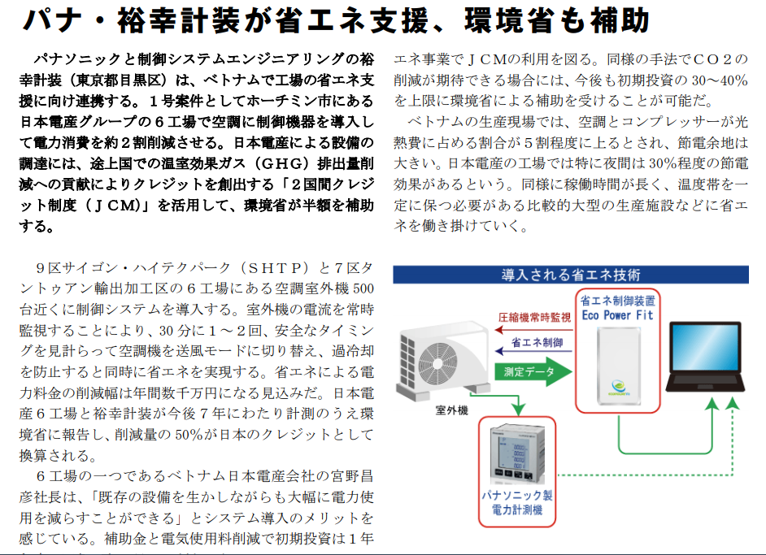
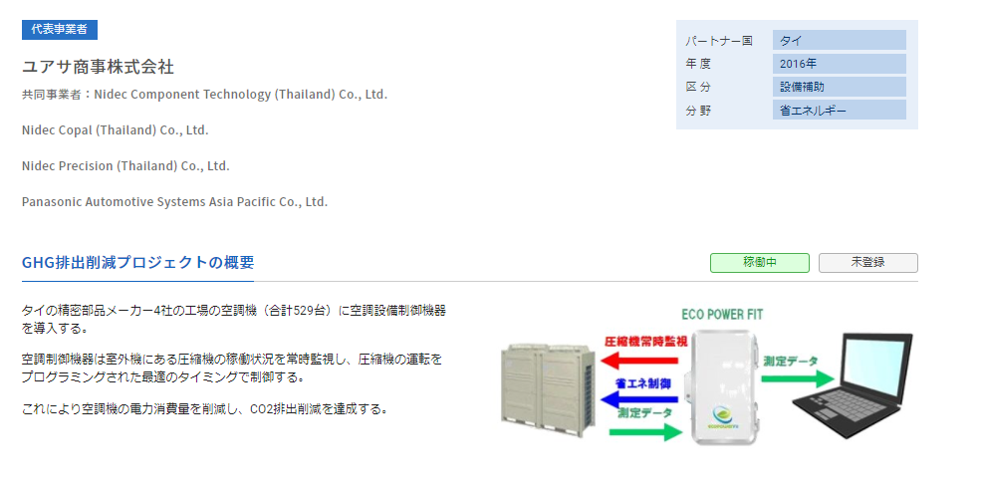
海外における納品実績
ＡＳＥＡＮ中心に８,０００台以上
2016年：日本政府-ベトナム政府間JCMで474台が採用
2017年:日本政府-タイ政府間JCMで529台が採用

Slide 45
評価テストのご案内
まずはメールでご連絡ください。
（１）email: inquiry@pratitya.co.jp
（２）受信後に空調機アンケート用紙をお送りいたしますので
ご記入の上、ご返信ください。
（３）削減効果予測と投資回収をシュミレーションいたします。
（４）同ご提案内容に興味にお持ちになられれば日程を決めてテ
ストを実施いたします。

Slide 46
販売代理店様、認定工事会社様募集
募集地域：
日本全国都道府県
中国
台湾
フィリピン
インドネシア
シンガポール
マレーシア、
タイ
ベトナム
インド
その他
inquiry@pratitya.co.jp

